Slide 1




Школьный Калейдоскоп
!
Ежемесячное издание
май 2019
МБОУ «СОШ №24» №9
Заканчивается еще один учебный год, скоро закроются учебники и лягут в шкаф тетради. Поздравляем с началом каникул, желаем не только хорошо отдохнуть, но и набраться сил для получения знаний в следующем году. Пусть каникулы пройдут весело и интересно, желаем приятно провести время, открыть для себя новые горизонты, вернуться к занятиям с новыми силами и в хорошем настроении. Удачи, отличного настроения и продуктивной работы в следующем учебном году!
На носу экзамены…
(психологические советы ученикам и родителям)
В экзаменационную пору основная задача родителей - создать оптимальные комфортные условия для подготовки ребенка и... не мешать ему. Поощрение, поддержка, реальная помощь, а главное - спокойствие взрослых помогают ребенку успешно справиться с собственным волнением.
Не запугивайте ребенка, не напоминайте ему о сложности и ответственности предстоящих экзаменов. Это не повышает мотивацию, а только создает эмоциональные барьеры, которые сам ребенок преодолеть не может.
Очень важно скорректировать ожидания выпускника. Объясните: для хорошего результата совсем не обязательно отвечать на все вопросы ЕГЭ. Гораздо эффективнее спокойно дать ответы на те вопросы, которые он знает наверняка, чем переживать из-за нерешенных заданий.
Независимо от результата экзамена, часто, щедро и от всей души говорите ему о том, что он (она) - самый(ая) любимый(ая), и что все у него (неё) в жизни получится! Вера в успех, уверенность в своем ребенке, его возможностях, стимулирующая помощь в виде похвалы и одобрения очень важны, ведь "от хорошего слова даже кактусы лучше растут".
ЕГЭ - лишь одно из жизненных испытаний, многих из которых еще предстоит пройти. Не придавайте событию слишком высокую важность, чтобы не увеличивать волнение.
При правильном подходе экзамены могут служить средством самоутверждения и повышением личностной самооценки.
Заранее поставьте перед собой цель, которая Вам по силам. Никто не может всегда быть совершенным. Пусть достижения не всегда совпадают с идеалом, зато они Ваши личные.
Не стоит бояться ошибок. Известно, что не ошибается тот, кто ничего не делает.
Люди, настроенные на успех, добиваются в жизни гораздо больше, чем те, кто старается избегать неудач.
.
1

Slide 2
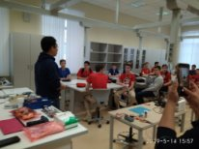
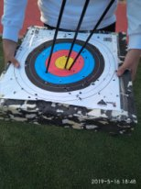
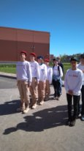
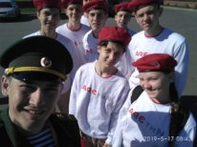
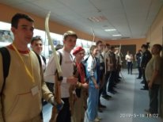
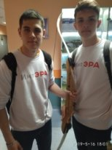
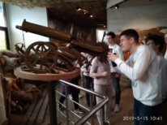
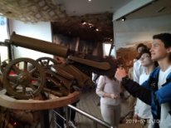
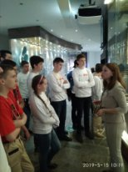
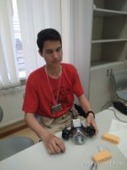
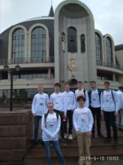
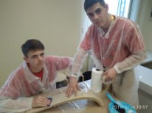
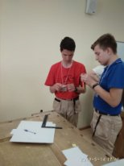
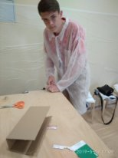
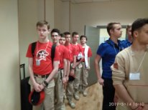
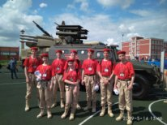
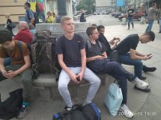
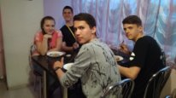
Всероссийский научно-технический конкурс среди юнармейцев ИнтЭРА
2

Slide 3


Дорогие ребята! Жизнь, какой бы сложной она ни была временами, замечательна. Недаром мы все так дорожим ею. Однако существует немало опасностей, которые не только портят, но и отнимают жизнь. Каждый по нелепой случайности может оказаться в ситуации, когда минуты решают: быть несчастному случаю (трагедии) или не быть.
Поэтому, всегда проявляйте внимание и будьте бдительны!
Во время прогулки по городу и другим населенным пунктам соблюдайте следующие требования безопасности:
- планируйте безопасный маршрут до места назначения и используйте его.
Выбирайте хорошо освещенные улицы и избегайте прохождения мимо пустынных участков земли, аллей и строительных площадок. Идите длинным путем, если он безопасный. Постарайся возвращаться домой засветло;
- избегай пустырей, парков, стадионов, темных дворов, подворотен, тоннелей;
- знайте свой район: узнайте какие магазины, кафе, рестораны и другие учреждения открыты до позднего времени и где находится полиция, опорный пункт правопорядка, комната приема участкового инспектора, пост охраны и т.д.;
- не забывайте сообщать родителям с кем и куда Вы пошли, когда вернетесь, если задерживаетесь, то позвоните и предупредите;
- при угрозе нападения подними шум, кричи, зови на помощь, а также смело применяй средства самозащиты;
- отказывайся от предложений незнакомых людей проводить или подвезти тебя;
- если заметишь, что кто-то преследует тебя, наблюдая за ним, перейди на другую сторону улицы; если догадка подтвердилась – беги к освещенному участку улицы или туда, где есть люди;
- не щеголяйте дорогими украшениями или одеждой, сотовыми телефонами, крепче держите сумки;
- не заходи в подъезд, если за тобой идет незнакомый человек. Сделай вид, что что-то забыл и задержись у подъезда;
- не подходи к квартире и не открывай ее, если кто-то незнакомый находится в подъезде. Выйди из подъезда и подожди, пока незнакомец выйдет на улицу, после чего позвони соседям и попроси их проверить, нет ли посторонних на других этажах;
- оказавшись в безопасности, немедленно сообщи в полицию, расскажи соседям, родителям;
- никогда не путешествуйте, пользуясь попутными автомобилями, отходите дальше от остановившегося около вас транспорта;
- передвигайся по направлению движения машин, придерживаясь правой стороны. Наиболее безопасно – идти навстречу потоку транспортных средств по левой стороне дороги.
При пользовании велосипедом
При езде на велосипеде по дорогам и улице с автомобильным движением необходимо соблюдать следующие правила:
- пользуйтесь велосипедом, подходящем вашему росту;
- не перевозите предметы, мешающие управлять велосипедом;
- нельзя ездить на велосипеде вдвоем, без звонка и с неисправным тормозом;
- не отпускайте руль из рук;
- не делайте на дороге левый поворот;
- нельзя ехать с близко идущим транспортом, цепляться за проходящий транспорт.
3

Slide 4
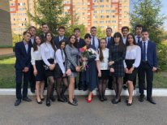

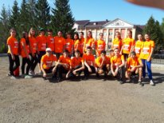
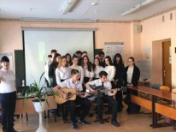

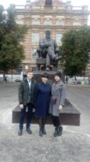
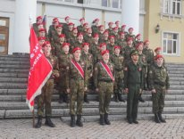
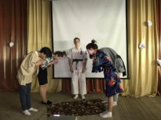
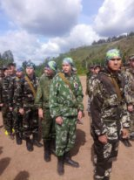
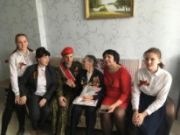

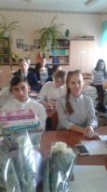
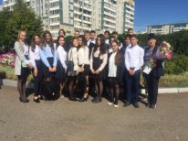
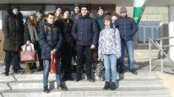


Вот и закончен последний урок.
Жизнь открывает вам много дорог.
Школьные годы мгновенно промчались.
Мы вам желаем, чтоб вы постарались
Выбрать свой правильный, истинный путь,
Твердо идя по нему, не свернуть,
Не оказаться на бездорожье.
Счастья, удачи и помощи Божьей!
В благополучии будущей жизни
И в процветании нашей Отчизны
Многое будет зависеть от вас.
Помните это, друзья. В добрый час!
Хочется видеть вас мудрыми, добрыми.
Будьте терпимыми к людям и скромными.
Пусть пригодятся вам школьные знания
В добрых делах и благих начинаниях!
В добрый путь, дорогие выпускники!
4
Верстка и дизайн – Тимофеев Э.
Главный редактор – Бикмухаметова Р.А.
Корректор –Юсупова Л.Н.
Адрес редакции – г.Альметьевск, ул.
Шевченко 136, Школа №24, каб. №302
4

